Slide 1
MPI da ikki tomonlama xabar almashish. MPI_Sendrecv va MPI_Sendrecv_replace funksiyalari.

Slide 2
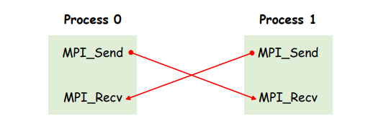
Jarayonlarning o’zaro blokirovkalanishi
Yechimlar:
Yuborish/Qabul qilish operatsiyalari tartibini o'zgartirish;
Blokirovkasiz xabar almashish funksiyalaridan foydalanish
MPI_Sendrecv funksiyasidan foydalanish

Slide 3
MPI_Sendrecv funksiyasi
Bu funksiya Send/Recv ga qo'ng'iroq qilishda blokirovkalar paydo bo'lishining oldini oladi
Agar funksiya muvaffaqiyatli bajarilsa MPI_SUCCESS (0 qiymat) qaytaradi. Aks holda, qaytariladigan qiymat xato kodi hisoblanadi.
int MPI_Sendrecv (const void *sendbuf, int sendcount, MPI_Datatype sendtype, int dest, int sendtag, void *recvbuf, int recvcount, MPI_Datatype recvtype, int source, int recvtag, MPI_Comm comm, MPI_Status *status)
sendbuf [in] Yuborilayotgan ma’lumot manzili.
sendcount Yuboriladigan ma’lumotlar soni.
sendtype Yuborilayotgan ma’lumot turi
Dest Qabul qiluvchi jarayon raqami

Slide 4
sendtag Jo’natiluvchi xabar identifikatori
recvbuf [out] Ma’lumot qabul qilish uchun bufer manzili.
recvcount Qabul qilinayotgan ma’lumotlar soni
recvtype Qabul qilinayotgan ma’lumot turi
source Xabar jo’natuvchi jarayon raqami
recvtag Qabul qilinayotgan xabar identifikatori
Comm Kommunikator nomi
status [out] Qabul qilinayotgan xabar haqidagi ma’lumotlarni saqlovchi tuzilma.

Slide 5
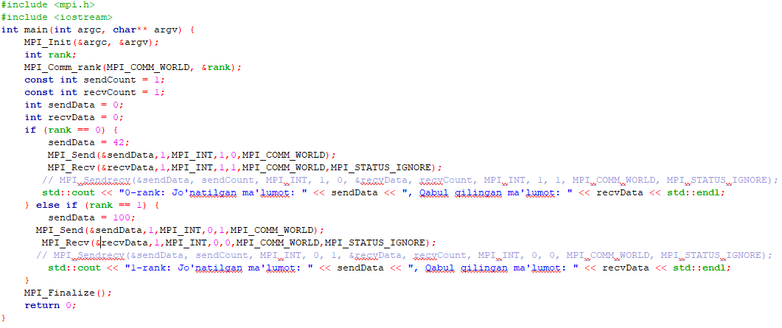
MPI_Sendrecv funksiyasi ishlatilishi bo’yicha dastur kodi

Slide 6
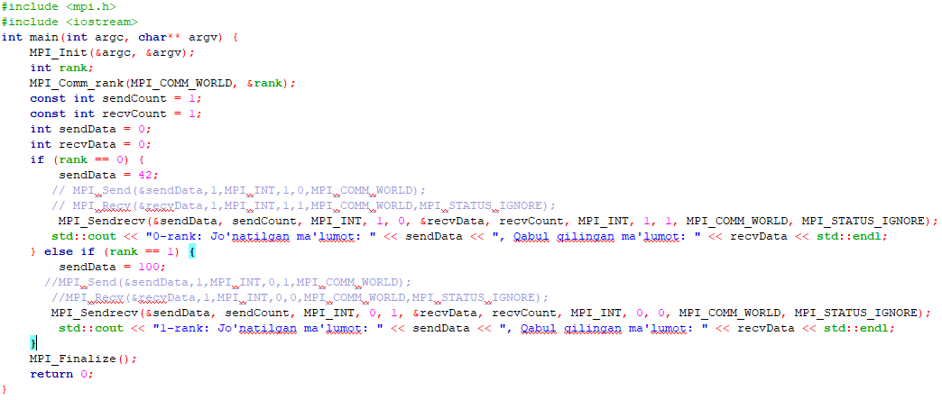

Slide 7
MPI_Sendrecv_replace funksiyasi
MPI_Sendrecv funksiyasi yuborish va qabul qilish operatsiyalarini birlashtiradi. Ikkala operatsiya ham bir xil kommunikatordan foydalanadi, ammo xabar identifikatorlari farq qilishi mumkin. Yuborilgan ma'lumotlarni qabul qilingan ma'lumotlar bilan almashtirish bilan bir xil turdagi ma'lumotlarni almashish zarur bo'lgan hollarda, MPI_Sendrecv_replace funksiyasidan foydalanish qulay.
MPI_Sendrecv_replace funksiyasi jo’natilayotgan ma’lumotlar uchun ham qabul qilinayotgan ma’lumotlar uchun ham bitta xotira buferidan foydalaniladi.

Slide 8
int MPI_Sendrecv_replace (_Inout_ void *buf, int count, MPI_Datatype datatype, int dest, int sendtag, int source, int recvtag, MPI_Comm comm, _Out_ MPI_Status *status );
Buf Jo’natiluvchi va qabul qilinuvchi ma’lumot uchun xotira manzili.
count Количество элементов в буфере отправки и получения.
datatype Xabar almashinuvidagi ma’lumotlar soni.
Dest Xabarni qabul qiluvchi jarayon manzili.
sendtag
Jo’natiluvchi xabar identifikatori.
source Xabar jo’natuvchi jarayon raqami.
recvtag qabul qilinuvchi xabar identifikatori.
Comm Kommunikator nomi.
status [out] Qabul qilinayotgan xabar haqidagi ma’lumotlarni saqlovchi tuzilma.
Agar xabar uzatish va qabul qilish muvofaqqiyatli amalga oshirilsa , funksiya MPI_SUCCESS (0 qiymat) qaytaradi aks holda xatolik kodini.

Slide 9
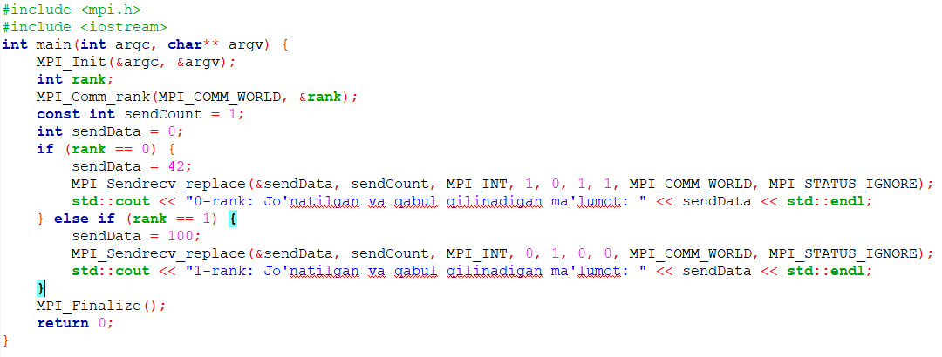
MPI_Sendrecv_replace funksiyasi ishlatilishi bo’yicha dastur kodi

Slide 10
Topshiriqlar
0-jarayondan 1- jarayonga MPI_INT tipidagi o’zgaruvchini 1chi teg orqali jo’nating va 1-jarayondan 0- jarayonga MPI_FLOAT tipidagi o’zgaruvchi qiymatini 2chi teg orqali jo’nating va qabul qilingan malumotlarni ekranga chiqaring. Dasturda Sendrecv funksiyasidan foydalaning.
1-jarayondan 2- jarayonga tug’ilgan yilingizni 2chi teg orqali jo’nating va 2-jarayondan 1- jarayonga tug’ilgan kuningizni 3chi teg orqali jo’nating va qabul qilingan malumotlarni ekranga chiqaring. Dasturda Sendrecv funksiyasidan foydalaning.
2-jarayondan 3- jarayonga MPI_DOUBLE tipidagi o’zgaruvchi qiymatini 3chi teg orqali jo’nating va 3-jarayondan 2- jarayonga MPI_FLOAT tipidagi o’zgaruvchi qiymatini 4chi teg orqali jo’nating va qabul qilingan malumotlarni ekranga chiqaring. Dasturda Sendrecv funksiyasidan foydalaning.
0-jarayondan 1- jarayonga MPI_CHAR tipidagi o’zgaruvchi qiymatini 1chi teg orqali jo’nating va 1-jarayondan 0- jarayonga MPI_FLOAT tipidagi o’zgaruvchi qiymatini 2chi teg orqali jo’nating va qabul qilingan malumotlarni ekranga chiqaring. Dasturda Sendrecv funksiyasidan foydalaning.
1-jarayondan 2- jarayonga yoshingizni 3chi teg orqali jo’nating va 2-jarayondan 1- jarayonga tug’ilgan yilingizni 4chi teg orqali jo’nating va qabul qilingan malumotlarni ekranga chiqaring. Dasturda Sendrecv funksiyasidan foydalaning.
2-jarayondan 3- jarayonga ismingizni 3chi teg orqali jo’nating va 3-jarayondan 2- jarayonga familyangizni 4chi teg orqali jo’nating va qabul qilingan malumotlarni ekranga chiqaring. Dasturda Sendrecv funksiyasidan foydalaning.
4-jarayondan 5- jarayonga MPI_INT tipidagi o’zgaruvchi qiymatini 10 chi teg orqali jo’nating va 5-jarayondan 4- jarayonga MPI_CHAR tipidagi o’zgaruvchi qiymatini 2chi teg orqali jo’nating va qabul qilingan malumotlarni ekranga chiqaring. Dasturda Sendrecv funksiyasidan foydalaning.
1-jarayondan 2- jarayonga guruhingiz raqamini 2chi teg orqali jo’nating va 2-jarayondan 1- jarayonga guruhdagi o’quvchilar sonini 5chi teg orqali jo’nating va qabul qilingan malumotlarni ekranga chiqaring. Dasturda Sendrecv funksiyasidan foydalaning.
11-jarayondan 2- jarayonga tug’ilgan yilingizni 3chi teg orqali jo’nating va 2-jarayondan 11- jarayonga yoshingizni 4chi teg orqali jo’nating va qabul qilingan malumotlarni ekranga chiqaring. Dasturda Sendrecv funksiyasidan foydalaning.
4-jarayondan 5- jarayonga MPI_CHAR tipidagi o’zgaruvchi qiymatini 10 chi teg orqali jo’nating va 5-jarayondan 4- jarayonga MPI_FLOAT tipidagi o’zgaruvchi qiymatini 22 chi teg orqali jo’nating va qabul qilingan malumotlarni ekranga chiqaring. Dasturda Sendrecv funksiyasidan foydalaning.

Slide 11
Quyidagicha dastur tuzing 1- jarayon 3- jarayonga 23 sonini jo’natsin 3- jarayon esa 1- jarayonga 44 sonini jo’natsin. Har ikkala jarayon ham ma’lumotni qabul qilib, olingan ma’lumotni ekranga namoyish qilsin. Har ikkala jarayon ham ma’lumot jo’natish va qabul qilishda bitta xotira manzilidan foydalansin. Dasturda xabar almashish uchun MPI_Sendrecv_replace funksiyasidan foydalaning.
Quyidagicha dastur tuzing 1- jarayon 3- jarayonga 23.45 sonini jo’natsin 3- jarayon esa 1- jarayonga 44.68 sonini jo’natsin. Har ikkala jarayon ham ma’lumotni qabul qilib, olingan ma’lumotni ekranga namoyish qilsin. Har ikkala jarayon ham ma’lumot jo’natish va qabul qilishda bitta xotira manzilidan foydalansin. Dasturda xabar almashish uchun MPI_Sendrecv_replace funksiyasidan foydalaning.
Quyidagicha dastur tuzing 2- jarayon 4- jarayonga 2398.87 sonini jo’natsin 4- jarayon esa 2- jarayonga 4444.66 sonini jo’natsin. Har ikkala jarayon ham ma’lumotni qabul qilib, olingan ma’lumotni ekranga namoyish qilsin. Har ikkala jarayon ham ma’lumot jo’natish va qabul qilishda bitta xotira manzilidan foydalansin. Dasturda xabar almashish uchun MPI_Sendrecv_replace funksiyasidan foydalaning.
Quyidagicha dastur tuzing 0- jarayon 4- jarayonga 239988.87 sonini jo’natsin 4- jarayon esa 0- jarayonga 445644.66 sonini jo’natsin. Har ikkala jarayon ham ma’lumotni qabul qilib, olingan ma’lumotni ekranga namoyish qilsin. Har ikkala jarayon ham ma’lumot jo’natish va qabul qilishda bitta xotira manzilidan foydalansin. Dasturda xabar almashish uchun MPI_Sendrecv_replace funksiyasidan foydalaning.
Quyidagicha dastur tuzing 2- jarayon 4- jarayonga a belgisini jo’natsin 4- jarayon esa 2- jarayonga b belgisini jo’natsin. Har ikkala jarayon ham ma’lumotni qabul qilib, olingan ma’lumotni ekranga namoyish qilsin. Har ikkala jarayon ham ma’lumot jo’natish va qabul qilishda bitta xotira manzilidan foydalansin. Dasturda xabar almashish uchun MPI_Sendrecv_replace funksiyasidan foydalaning.
Quyidagicha dastur tuzing 3- jarayon 4- jarayonga d belgisini jo’natsin 4- jarayon esa 3- jarayonga f belgisini jo’natsin. Har ikkala jarayon ham ma’lumotni qabul qilib, olingan ma’lumotni ekranga namoyish qilsin. Har ikkala jarayon ham ma’lumot jo’natish va qabul qilishda bitta xotira manzilidan foydalansin. Dasturda xabar almashish uchun MPI_Sendrecv_replace funksiyasidan foydalaning.
Quyidagicha dastur tuzing 5- jarayon 7- jarayonga w belgisini jo’natsin 7- jarayon esa 5- jarayonga t belgisini jo’natsin. Har ikkala jarayon ham ma’lumotni qabul qilib, olingan ma’lumotni ekranga namoyish qilsin. Har ikkala jarayon ham ma’lumot jo’natish va qabul qilishda bitta xotira manzilidan foydalansin. Dasturda xabar almashish uchun MPI_Sendrecv_replace funksiyasidan foydalaning.
Quyidagicha dastur tuzing 2- jarayon 4- jarayonga double tipidagi ma’lumotni jo’natsin 4- jarayon esa 2- jarayonga boshqa double tipidagi ma’lumotni jo’natsin. Har ikkala jarayon ham ma’lumotni qabul qilib, olingan ma’lumotni ekranga namoyish qilsin. Har ikkala jarayon ham ma’lumot jo’natish va qabul qilishda bitta xotira manzilidan foydalansin. Dasturda xabar almashish uchun MPI_Sendrecv_replace funksiyasidan foydalaning.
Quyidagicha dastur tuzing 1- jarayon 4- jarayonga int tipidagi ma’lumotni jo’natsin 4- jarayon esa 1- jarayonga boshqa int tipidagi ma’lumotni jo’natsin. Har ikkala jarayon ham ma’lumotni qabul qilib, olingan ma’lumotni ekranga namoyish qilsin. Har ikkala jarayon ham ma’lumot jo’natish va qabul qilishda bitta xotira manzilidan foydalansin. Dasturda xabar almashish uchun MPI_Sendrecv_replace funksiyasidan foydalaning.
Quyidagicha dastur tuzing 0- jarayon 4- jarayonga float tipidagi ma’lumotni jo’natsin 4- jarayon esa 0- jarayonga boshqa float tipidagi ma’lumotni jo’natsin. Har ikkala jarayon ham ma’lumotni qabul qilib, olingan ma’lumotni ekranga namoyish qilsin. Har ikkala jarayon ham ma’lumot jo’natish va qabul qilishda bitta xotira manzilidan foydalansin. Dasturda xabar almashish uchun MPI_Sendrecv_replace funksiyasidan foydalaning.

Slide 12
Variantlar ** Guruhdagi raqamingizga mos variant tanlang va variantda ko’rsatilgan topshiriqlarni bajaring
Variant raqami | 1- savol raqami | 2- savol raqami | Variant raqami | 1- savol raqami | 2- savol raqami
1 | 1 | 11 | 14 | 14 | 5
2 | 2 | 12 | 15 | 15 | 6
3 | 3 | 13 | 16 | 16 | 7
4 | 4 | 14 | 17 | 17 | 8
5 | 5 | 15 | 18 | 18 | 9
6 | 6 | 16 | 19 | 19 | 10
7 | 7 | 17 | 20 | 20 | 3
8 | 8 | 18 | 21 | 1 | 13
9 | 9 | 19 | 22 | 2 | 14
10 | 10 | 20 | 23 | 3 | 15
11 | 11 | 2 | 24 | 4 | 16
12 | 12 | 3 | 25 | 5 | 17
13 | 13 | 4 | 26 | 6 | 18

Slide 13
Etiboringiz uchun rahmat !

